Slide 1
الحصة الأولى

Slide 2
شاهدي .ثم سطري ما الإحساس الذي انتابك بعد مشاهدة المقطع .

Slide 4
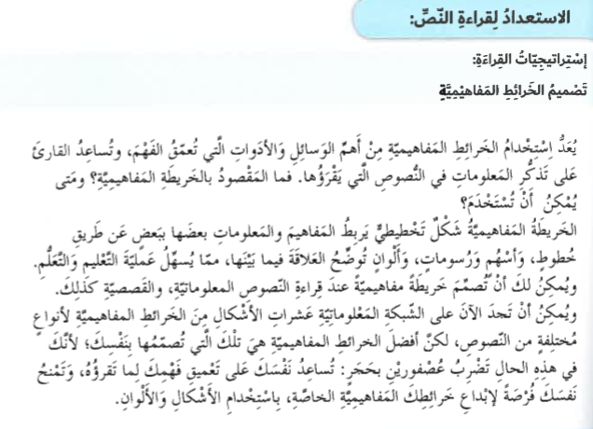
ما هي الخرائط المفاهيمة وما هي فوائدها ؟

Slide 5
سجلي مفردات الدرس ومعانيها في الكرات
كرات المفردات

Slide 6
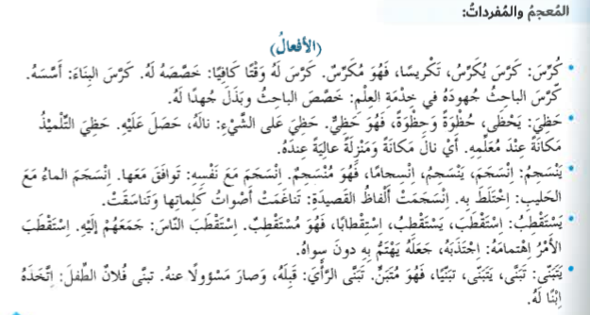

Slide 7
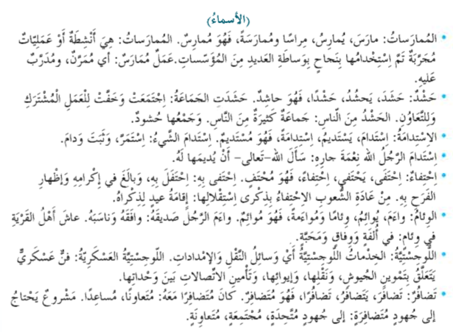

Slide 8
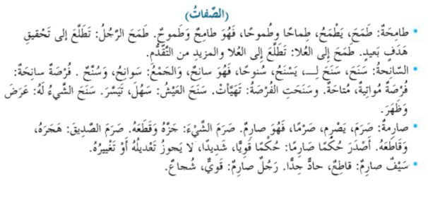

Slide 9
القراءة المرقمة
قراءة الدرس من خلال اللأرقام المفاجئة لكل طالبة
عليك بالتركيز جيدا

Slide 10
مفهوم المعارض

Slide 11
حرص الدول على إقامة معارض إكسبو

Slide 12
تزايد الإقبال على معارض

Slide 13
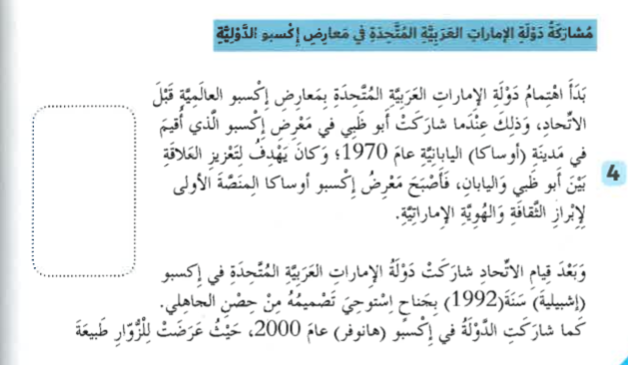
اهتمام الدولة بالمشاركة في معارض إكسبوا

Slide 14
مشاركة الدولة في إكسبو شنغهاي

Slide 15
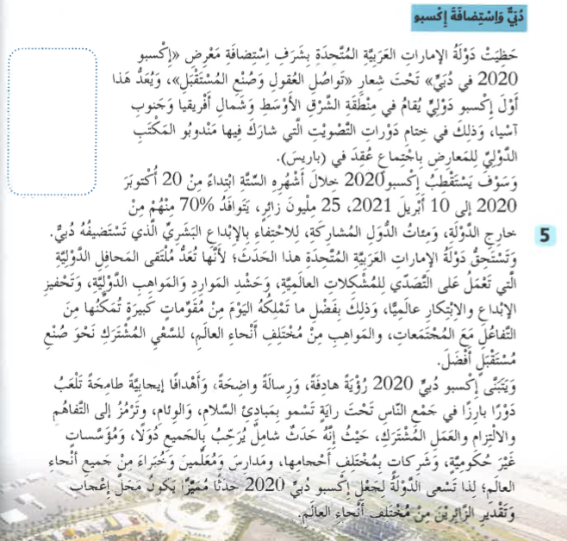
شرف استضافة دبي إكسبو 2020

Slide 16
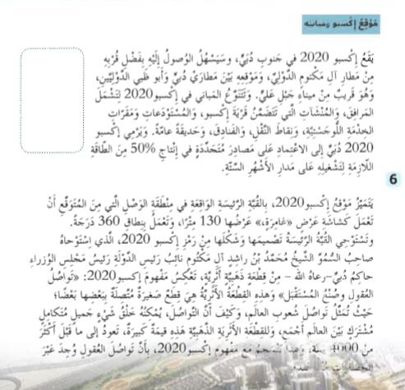
موقع إكسبو ومبانيه

Slide 17
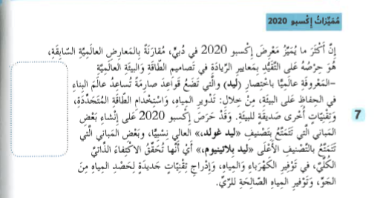
مميزات إكسبو 2020

Slide 18
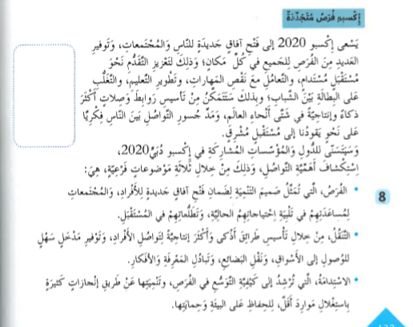
أهداف إكسبو 2020

Slide 19
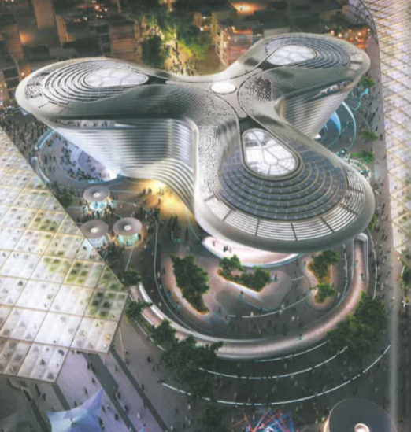

Slide 20
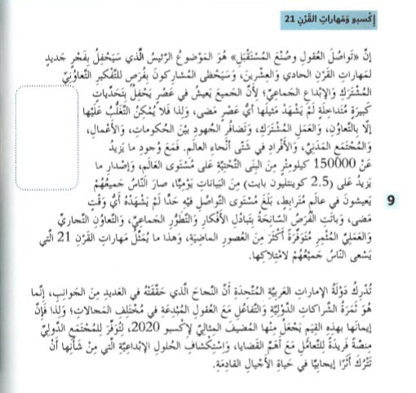
ارتباط إكسبو 2020 بمهارات القرن 21

Slide 21
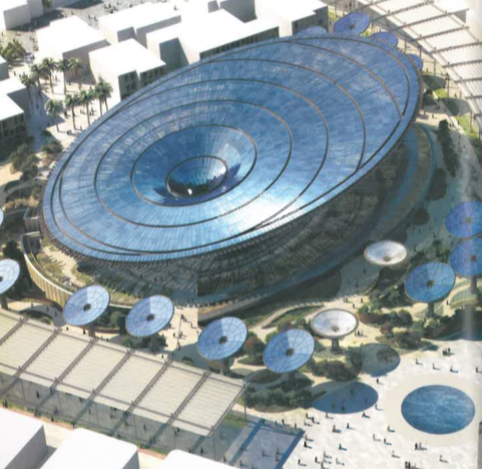

Slide 22
الحصة الثانية

Slide 24
الخرائط المفاهيمية
قومي بتصميم خريطة مفاهيمية تشتمل أهم المعلومات في درس إكسبو
مدة العمل 15 دقيقة
مدة العرض 3 دقائق لكل مجموعة

Slide 25
حل أنشطة ما بعد قراءة النص
عند الانتهاء من مرحلة تنتقل الطالبة للمرحلة الثانية . في مرحلة الثنائي جدي لك رفيقة من الصف في فريق آخر بحسب رقم القراءة
 | الصفحة
فردي | 136
ثنائي | 137
ضمن الفريق | من 138 إلى 141

Slide 26
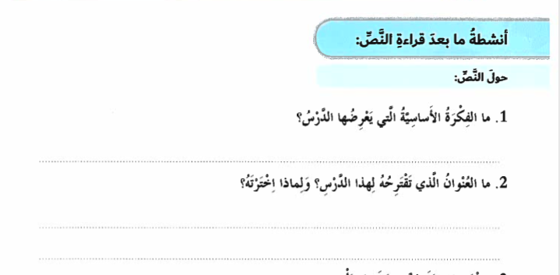
إنجاز عظيم ونافذة لصناعة المستقبل2020اكسبو
الإمارات تحتضن العالم وتصنع المستقبل – لأن اكسبو يمثل حدثا عالميا يستقطب الجميع كالأم تحتضن أبناءها وتنير لهم المستقبل

Slide 28
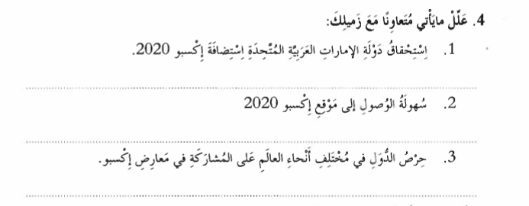
لأنها تعد ملتقى المحافل الدولية التي تعمل معا لحشد المواهب وتحفيزالإبداع
لقربه من مطار آل مكتوم وجبل علي ووقوعه بين مطاري أبو ظبي ودبي الدوليين
لأن المعارض تعد فرصة لها لتقديم الاختراعات وواجهة تكنولوجية وصناعية

Slide 29
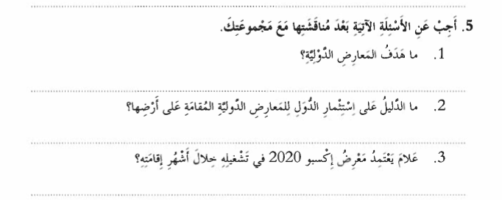
تهدف لتثقيف الجمهور وإشراكهم في الابتكار وتعزيز التقدم وتنمية الدول
إقامة عدة مشاريع مفيدة في المكان الذي أقيمت فيه ، وجذب عددا كبيرا من السياح
يعتمد على مصادر متجددة في إنتاج 50% من الطاقة اللازمة لتشغيله

Slide 30
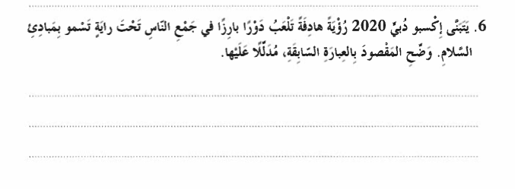
تدل هذه العبارة على أن اكسبو 2020 يرمز إلى التفاهم والالتزام والعمل المشترك والمساواة بين الناس حيث يرحب بالجميع دولا ومؤسسات وكل الفئات مؤكدا على السلام الضمني بين الجميع

Slide 31
أن شعاره (تواصل العقول وصناعة المستقبل ) وقبته تشير لتواصل العقول والحضارات ، والعقل مناط العلم
القطعة الأثرية التي استوحي منها شكل القبة حيث تمثل تواصل شعوب العالم قديما

Slide 32
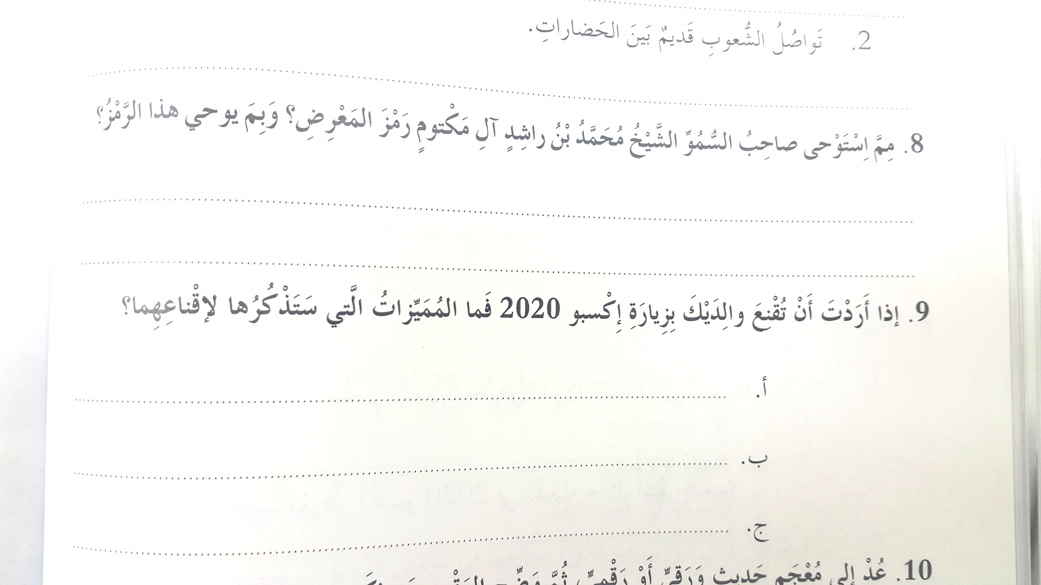
من القطعة الذهبية الأثرية التي توحي بتواصل العقول الذي يمكنه خلق شيء جميل متكامل مشترك بين العالم أجمع
سهولة الوصول إلى الموقع
توفير المعرض فرص التفكير التعاوني والإبداع الجماعي
تنوع المعرض واهتمامه بالطاقة والبيئة

Slide 33
علم وإدارة الموارد إنتاجا واستهلاكا وتوفير الخدمات الضرورية
عملية تطوير الموارد لتلبية حاجات الحاضر والمستقبل
الطاقة التي لا تلوث الغلاف الجوي والبيئة وعادة تكون متجددة مثل الشمس
القدرة على الإدارة والابتكار وتحمل المسؤولية لتحقيق الهدف
الريادة أساس لتحقيق التنمية المستدامة

Slide 34
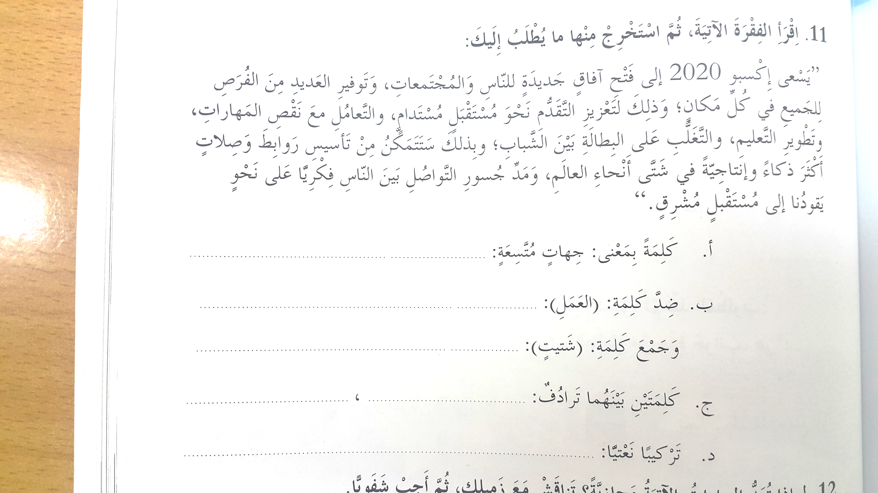
آفاق
البطالة
شتّى
روابط =صلات
آفاقٍ جديدةٍ / مستقبلٍ مشرقٍ

Slide 35
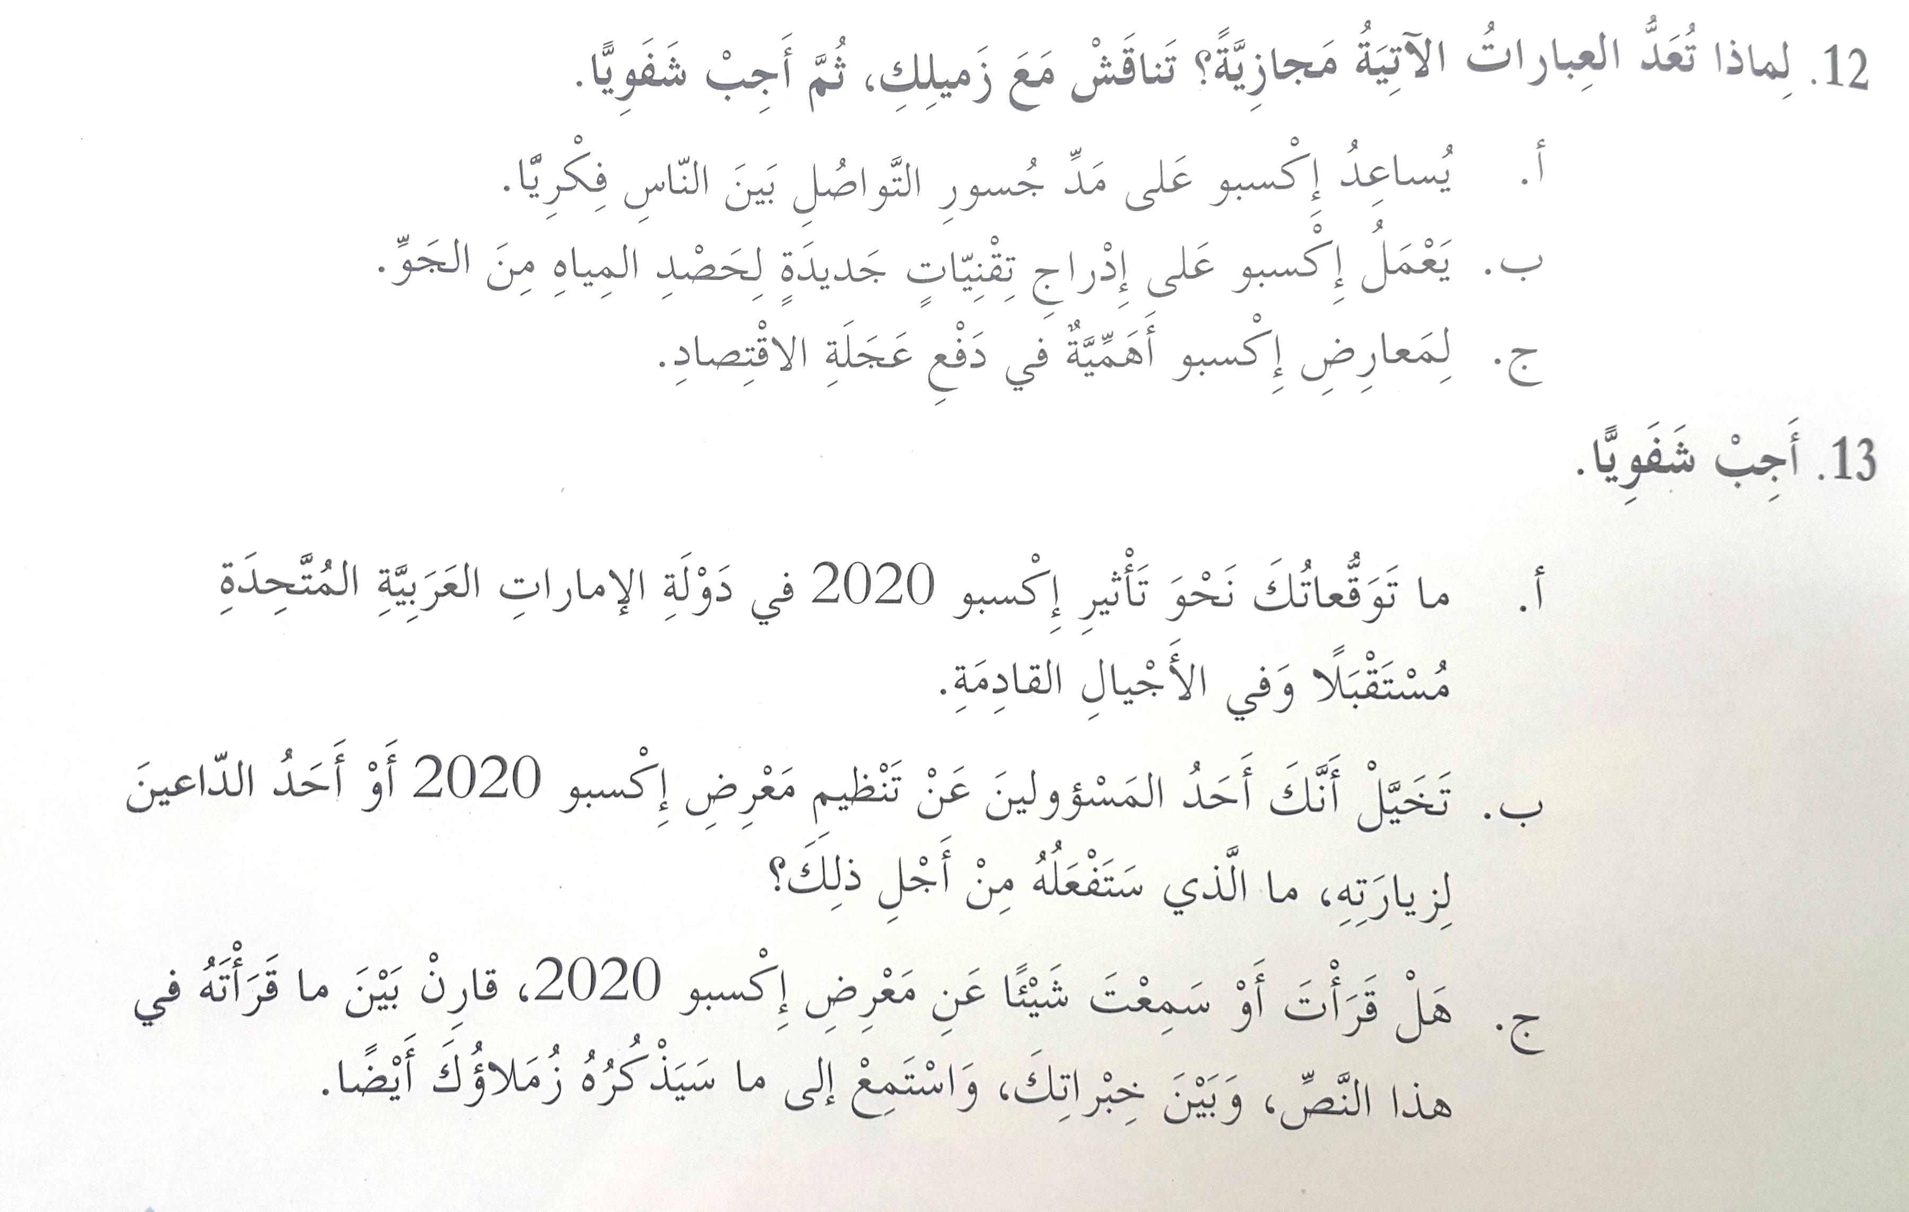
لأن فيها كلمات استخدمت في غير معناها الأصلي الذي يمنتع معه إرادة المعنى الحقيقي على سبيل التشبيه مثلا
فتح فرص إنتاجية ودعم الاقتصاد وتوسيع الآفاق
نشر مقاطع تبرز المكان وانطلاقته والنشاطات ومدى تفاعل الناس مع المعرض

Slide 36
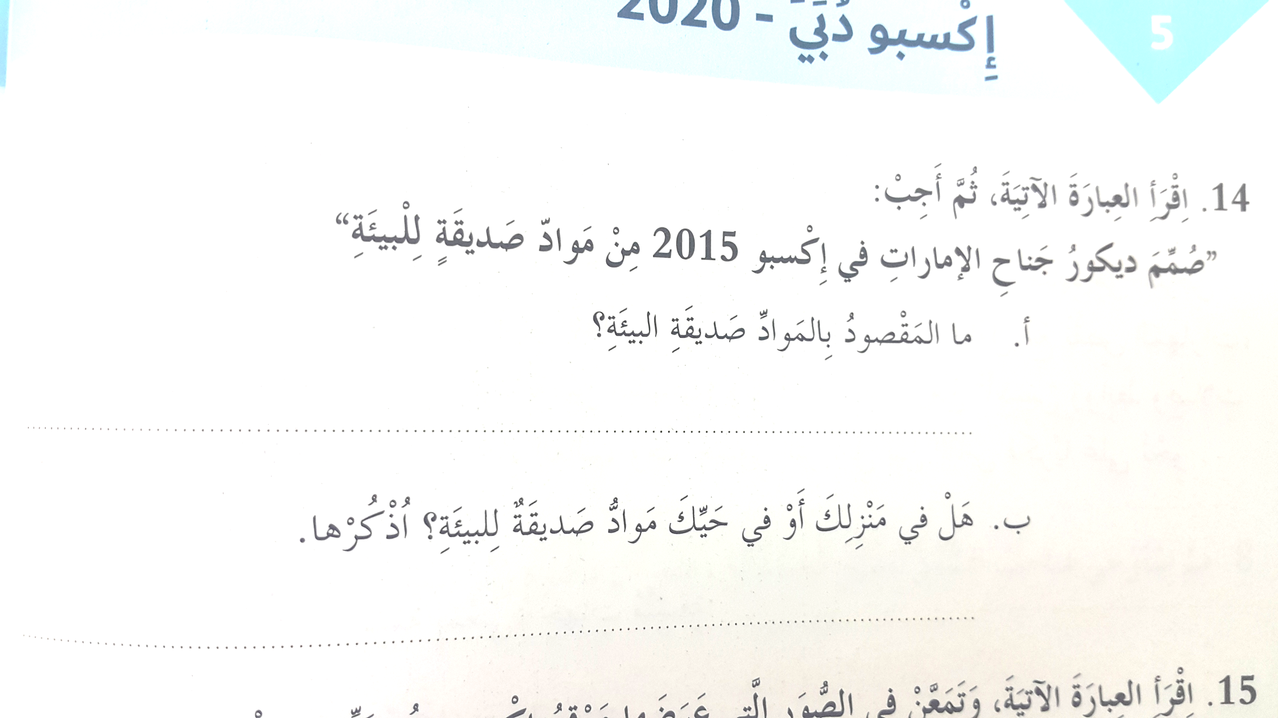
المواد التي تحافظ على البيئة وتوفر في استخدام مواردها
الخلايا الشمسية ، الأكياس القابلة للتحلل ، مصابيح توفير الكهرباء

Slide 39
